Slide 1
МУНИЦИПАЛЬНОЕ БЮДЖЕТНОЕ УЧРЕЖДЕНИЕ КУЛЬТУРЫ «ЦЕНТРАЛИЗОВАННАЯ БИБЛИОТЕЧНАЯ СИСТЕМА» КСТОВСКОГО МУНИЦИПАЛЬНОГО ОКРУГА НИЖЕГОРОДСКОЙ ОБЛАСТИ
ОТДЕЛ МЕТОДИЧЕСКОЙ И ИННОВАЦИОННОЙ ДЕЯТЕЛЬНОСТИ
ПОБЕДА В ЛИЦАХ ЗЕМЛЯКОВ
г. КСТОВО, 2024 г.

Slide 2
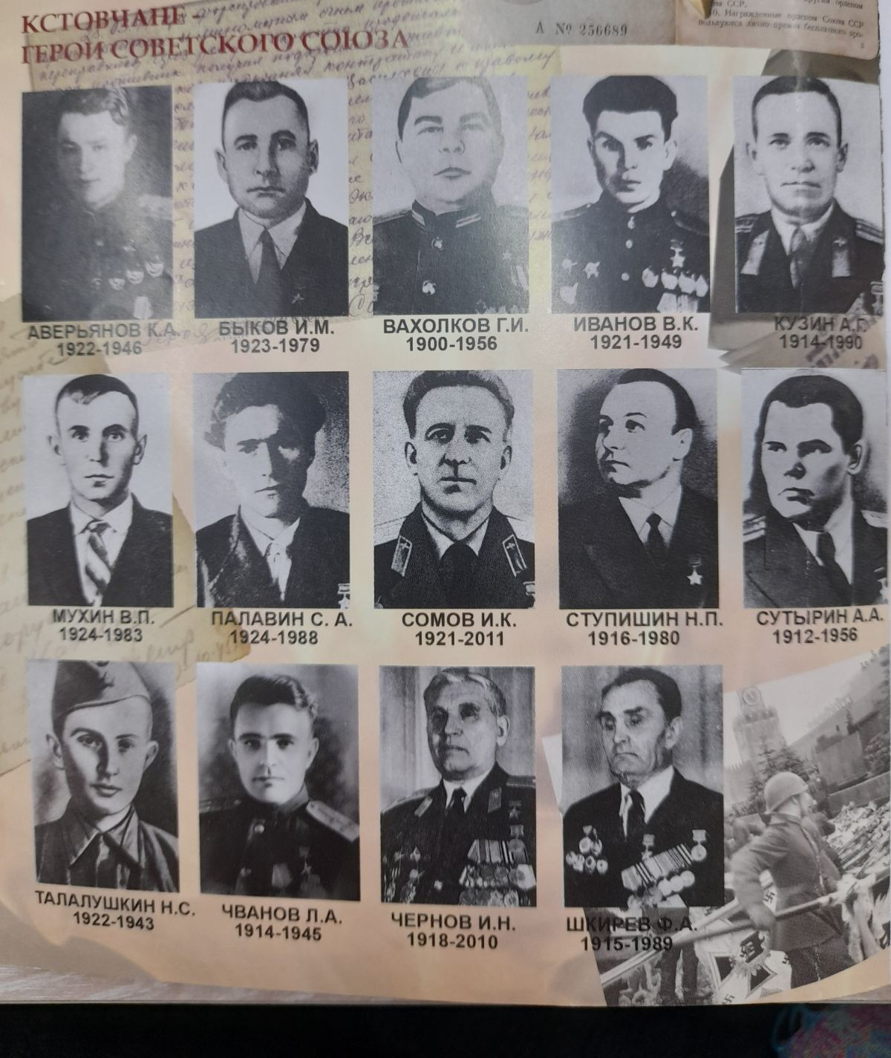
Кстовчане – Герои Советского Союза

Slide 3
Талалушкин Николай Степанович (1922 -1943 г.г.)

Slide 4
Наградной лист Н.С.Талалушкина
Сайт «Память народа» https://pamyat-naroda.ru/heroes/podvig-chelovek_nagrazhdenie19043592/

Slide 5
В память о герое
Мемориальная доска на родительском доме Н.Талалушкина
Перед зданием, носящей имя героя Афонинской школы, установлен его бюст

Slide 6
В селе Хвастовичи Калужской области установлен памятный барельеф
Памятник герою на его малой Родине,
в д. Кузьминки

Slide 7
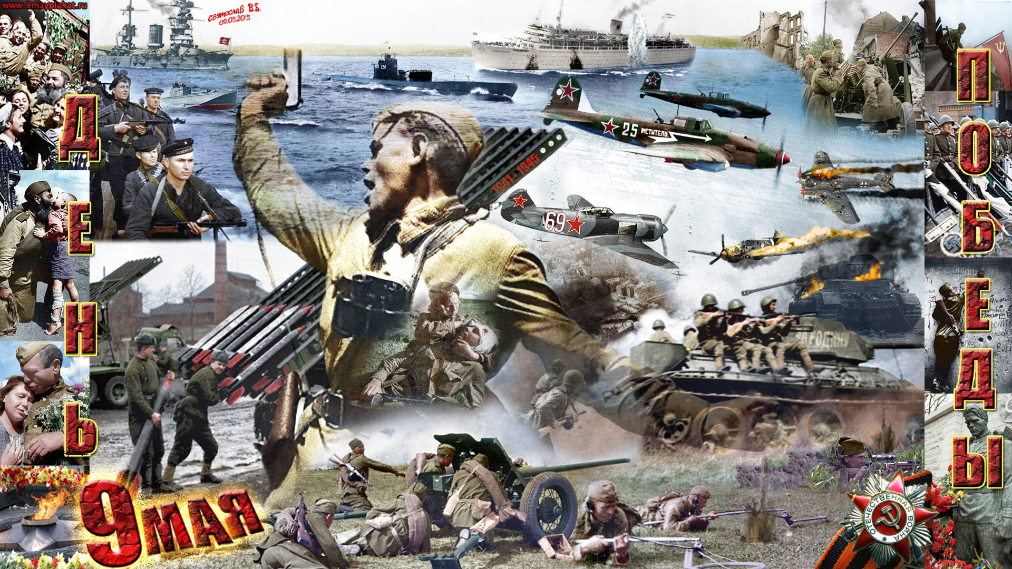

Slide 8
Мухин Виктор Петрович
(1924 – 1983 г.г.)

Slide 9
Боевой путь В.П.Мухина
Сайт Память народа»
https://pamyat-naroda.ru/heroes/podvig-chelovek_nagrazhdenie150022570/?static_hash=017bf61a3491aa93be064f078b7da6b8v3

Slide 10
Кровопролитные бои Курско-Орловского направления, 1943 год
Бойцы под прикрытием танков идут в атаку

Slide 11
Переправа через Днепр, 1943 год

Slide 12
Наградной лист В.П.Мухина
Сайт Память народа»
https://pamyat-naroda.ru/heroes/podvig-chelovek_nagrazhdenie150022570/

Slide 13
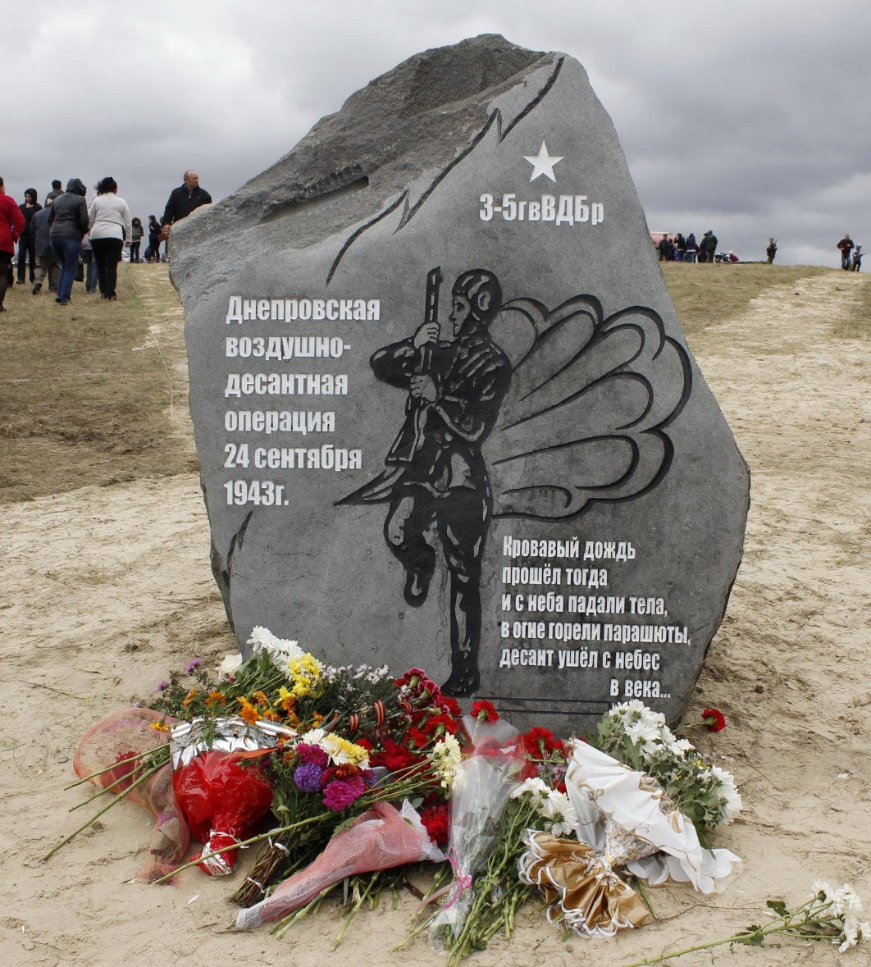

Slide 14
Памятная доска в посёлке Ждановский

Slide 15
Палавин
Сергей Асафьевич
(1924 – 1988 г.г.)

Slide 16
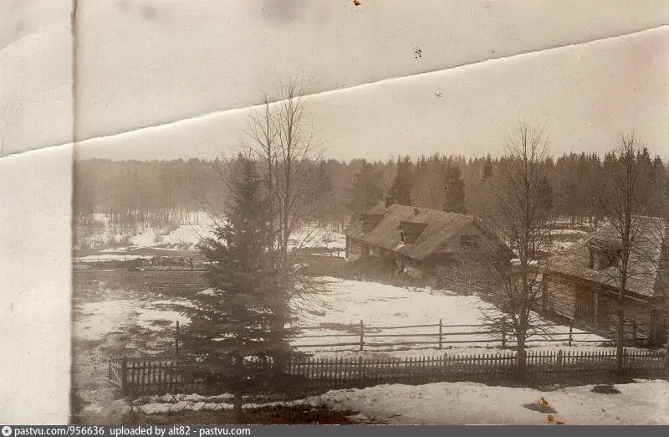
Бывшее здание Морёновской школы в Зелёном городе

Slide 17
В честь курсантов открыта мемориальная доска 8 мая 1989 года с надписью: «В этом здании с января 1942 года по июнь 1946 года размещалось 2-е Московское пулемётное училище»

Slide 18
Освобождение
города Севска

Slide 19
Пулемётчики в бою

Slide 21
Наградной лист С.А.Палавина
Сайт «Память народа»
https://pamyat-naroda.ru/heroes/podvig-chelovek_nagrazhdenie46571014/

Slide 22
Завод «Красное Сормово», послевоенные годы

Slide 23
В память о герое
Место захоронения С.А.Палавина
Памятник герою в д. Зелецино

Slide 24
Мемориальная доска в г. Кстово

Slide 25
Станислав Семёнович Марков, «Герои земли Кстовской»

Slide 26
И.И.Чеботарёв, «Баллада о героях – кстовчанах»
Они ушли от волжских берегов
На Запад, где земля уже пылала.
Их было двадцать тысяч земляков,
Мать - Родина своих детей сзывала.
Кстовчане бились с черною ордой,
Сражались день и ночь без перебоев,
И Родина отметила Звездой
Четырнадцать Героев из героев.
Да, было много-много трудных дней:
Атаки, смерть, плацдармы, переправы.
И четверо наградою своей
Имеют трижды звездный орден Славы.
Настал год сорок пятый. В майский день
Ликует Горький, Кстово, вся планета,
А восемь тысяч из наших деревень
В сырой земле не могут видеть это.
Зарос травою старенький окоп,
Утихла боль, зарубцевалась рана.
Так помни тех, кто спас от оков,
Мать - Родина, седого ветерана!

